Slide 1
ΕΝΕΡΓΕΙΑ ΚΑΙ ΠΕΡΙΒΑΛΛΟΝ
ΔΙΑΛΕΞΗ 06
ΑΕΡΙΑ ΚΑΥΣΙΜΑ

Slide 4
ΕΝΕΡΓΕΙΑ ΚΑΙ ΠΕΡΙΒΑΛΛΟΝ
ΔΙΑΛΕΞΗ 06

Slide 7
ΑΕΡΙΑ ΚΑΥΣΙΜΑ – ΦΥΣΙΚΟ ΑΕΡΙΟ

Slide 8
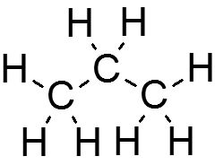
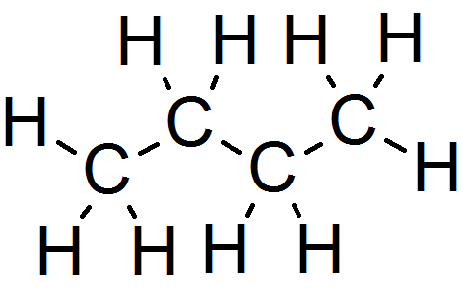
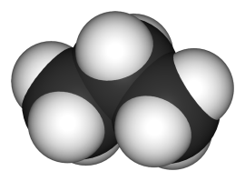
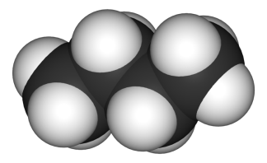
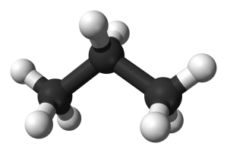
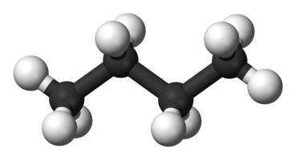
ΥΓΡΑΕΡΙΟ
ΠΡΟΠΑΝΙΟ | ΒΟΥΤΑΝΙΟ
Notes:
Το προπάνιο ή μεθυλαιθάνιο ή διμεθυλομεθάνιο είναι το τρίτο μέλος των αλκανίων, δηλαδή άκυκλος κορεσμένος υδρογονάνθρακας, με χημικό τύπο C₃H₈ και σύντομο συντακτικό τύπο CH₃CH₂CH₃. Είναι το απλούστερο από τα αποκαλούμενα υγραέρια, δηλαδή αέριο στις συνηθισμένες συνθήκες (T = 25°C και P = 1 atm), αλλά που είναι υγροποιήσιμο με συμπίεση, στη συνηθισμένη θερμοκρασία (T = 25°C), αφού η κρίσιμη θερμοκρασία του, πάνω από την οποία δεν είναι εφικτή η υγροποίηση μόνο με συμπίεση, είναι σχεδόν 97°C. Αποτελεί μάλιστα το κύριο συστατικό του γνωστού μας εμπορικού υγραερίου (LPG, που βασικά είναι μίγμα προπανίου, βουτανίου και ισοβουτανίου), προερχόμενο από διύλιση κλασμάτων του αργού πετρελαίου, του φυσικού αερίου (ως 5%) και των προϊόντων πυρόλυσης αυτών και ανακυκλούμενων πολυμερών. Είναι άχρωμο και άοσμο εύφλεκτο αέριο και γι' αυτό το λόγο προστίθενται στο υγραέριο ιχνηθέτες, δηλαδή ίχνη αιθανοθειόλης, για να έχει τη γνωστή χαρακτηριστική μυρωδιά και με σκοπό την αποφυγή (κατά το δυνατό) ατυχημάτων από πιθανή διαρροή του.
ΒΟΥΤΑΝΙΟ – Το (κανονικό) βουτάνιο^{[2]} ή διαιθύλιο είναι το τέταρτο μέλος της ομόλογης σειράς των αλκανίων, δηλαδή άκυκλος κορεσμένος υδρογονάνθρακας, με χημικό τύπο C₄H₁₀ και σύντομο συντακτικό τύπο CH₃CH₂CH₂CH₃. Eίναι ισομερές θέσης του ισοβουτανίου. Είναι το δεύτερο απλούστερο αλκάνιο που είναι υγροποιήσιμο με συμπίεση αέριο και το τελευταίο (αν εξαιρέσουμε το ισομερές του ισοβουτάνιο και το νεοπεντάνιο) της σειράς που είναι αέριο στις συνηθισμένες συνθήκες. Αποτελεί το κύριο συστατικό του υγραερίου προερχόμενο από διύλιση κλασμάτων του πετρελαίου, του φυσικού αερίου (ως 5%) και των προϊόντων πυρόλυσης αυτών και ανακυκλούμενων πολυμερών. Είναι άχρωμο και άοσμο εύφλεκτο αέριο και γι' αυτόν το λόγο προστίθενται στο υγραέριο ίχνη αιθανοθειόλης για να έχει τη γνωστή χαρακτηριστική μυρωδιά, με σκοπό την αποφυγή (κατά το δυνατό) ατυχημάτων από διαρροή του.

Slide 9
ΦΥΣΙΚΟ ΑΕΡΙΟ
 | ΘΕΡΜΟΓΟΝΟΣ ΔΥΝΑΜΗ | Σύσταση %
 | J/lt | CH₄ | C₂H₄ | C₂H₆ | H₂ | CO | O₂ | N₂ | CO₂ | H₂O
Alabama | 35970 | 97.6 | - | - | - | - | - | 2.1 | 0.3 | -
West Virginia | 42780 | 76.8 | - | 22.5 | - | - | - | 0.7 | - | -
Ohio | 35280 | 93.3 | 0.3 | - | 1.8 | 0.5 | 0.3 | 3.4 | 0.2 | 0.2
Ρωσία | 36006 | 98.0 | 0.6 | 0.2 |  |  |  |  | 0.1
Αλγερία | 40360 | 91.2 | 6.5 | 1.1
Coke-Oven | 21590 | 33.9 | 5.2 | - | 47.9 | 6.1 | 0.6 | 3.7 | 2.6 | -
Υγραέριο | 19540 | 15.5 | 4.7 | - | 34 | 32 | 0.7 | 6.5 | 4.3 | 2.3

Slide 10
Προέλευση ΜΕΘΑΝΙΟΥ CH₄
ΒΙΟΓΕΝΕΣ
Αποσύνθεση οργανικής ύλης από μικροοργανισμούς που ζούν κοντά στην επιφάνεια της Γης, στο πεπτικό σύστημα των ζώων, στον οισοφάγο των μηρυκαστικών.
ΘΕΡΜΟΓΕΝΕΣ
Σχηματίζεται όπως το πετρέλαιο. Οι οργανικές ενώσεις που έχουν εναποτεθεί σε λάσπη και άλλα ιζήματα, βυθίζονται, θάβονται και συμπιέζονται. Οι υψηλές θερμοκρασίες θραύουν τους δεσμούς του άνθρακα και σχηματίζεται πετρέλαιο και λίγο φυσικό αέριο (βάθος 2-3 χλμ). Σε υψηλές θερμοκρασίες (πιο βαθειά) το CH₄ υπερισχύει και αντικαθιστά το πετρέλαιο. Σε μεγαλύτερο βάθος, ο μεταμορφισμός μπορεί να εξάγει όλα τα άτομα Η₂ από τις οργανικές ενώσεις και να αφήσει υπόλειμμα άνθρακα με τη μορφή γραφίτη. Σε συγκεκριμένες συνθήκες ο γραφίτης μπορεί να ενωθεί πάλι με νερό και να δώσει CH₄.
Α-ΒΙΟΓΕΝΕΣ
Σχηματίζεται από την αντίδραση ανόργανου C και αερίων πλουσίων σε Η₂ που υπάρχουν βαθειά μέσα στον φλοιό της Γης. Σε περιοχές με ηφαιστειακή δράση υπάρχει συνεχής εκροή CO₂ νερού που σχηματίστηκαν βαθειά μέσα στη Γη.

Slide 11
Αγωγοί φυσικού αερίου

Slide 12
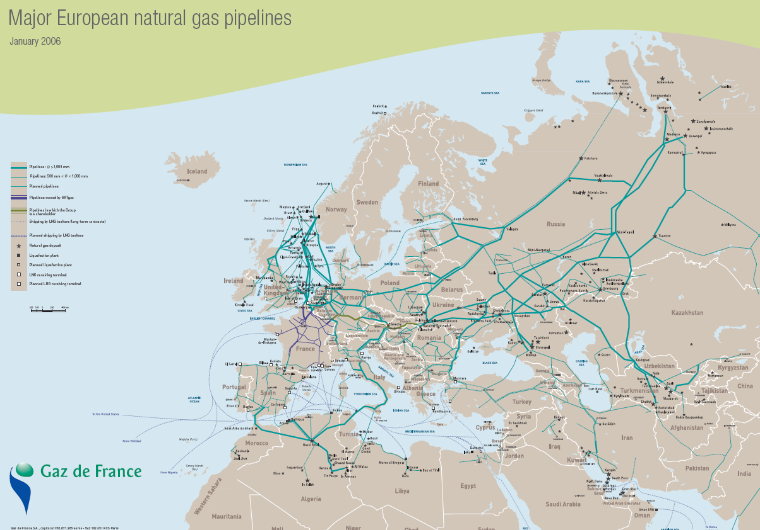

Slide 13
Σύνδεση με Κασπία (Shah Deniz) και αγωγός Nabuko

Slide 14
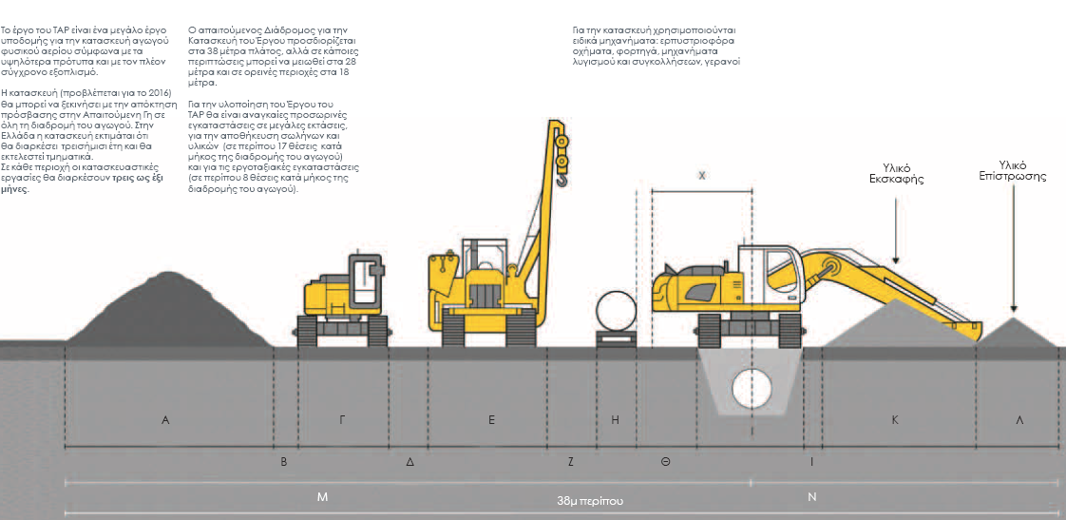
ΑΝΑΓΚΑΙΟ ΠΛΑΤΟΣ ΕΡΓΑΣΙΩΝ , 38 m

Slide 15
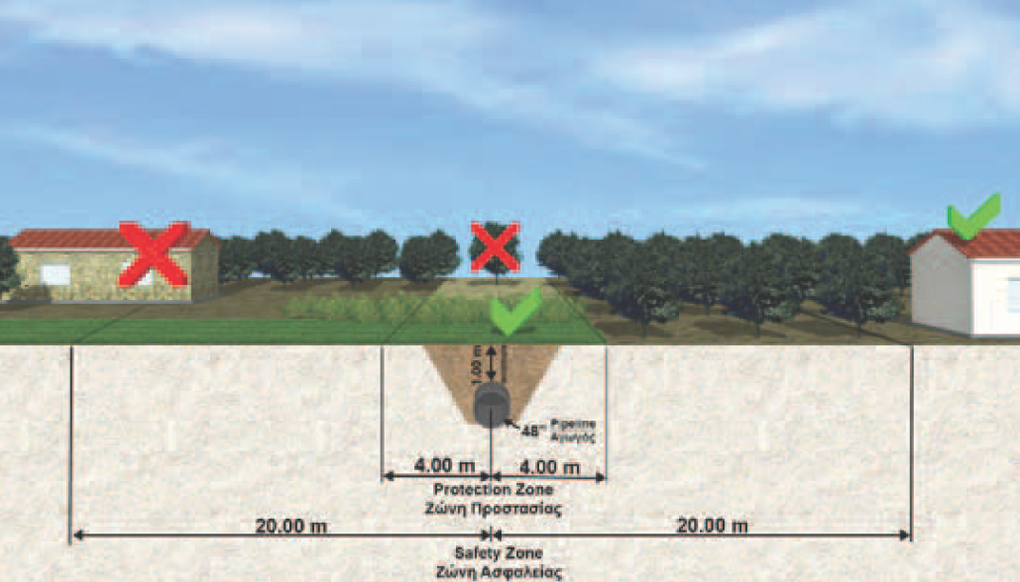
ΖΩΝΗ ΠΡΟΣΤΑΣΙΑΣ ΑΓΩΓΟΥ

Slide 16
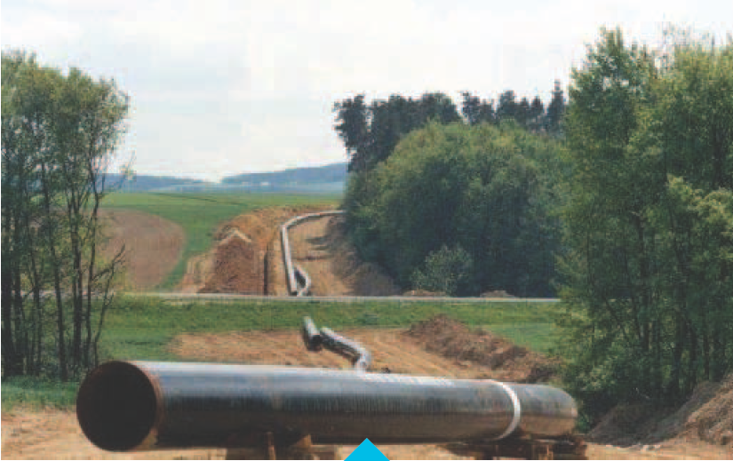
ΕΡΓΑΣΙΕΣ

Slide 17
ΜΕΤΑ ΤΗΝ ΟΛΟΚΛΗΡΩΣΗ

Slide 18
Όρυγμα αγωγού φυσικού αερίου

Slide 19
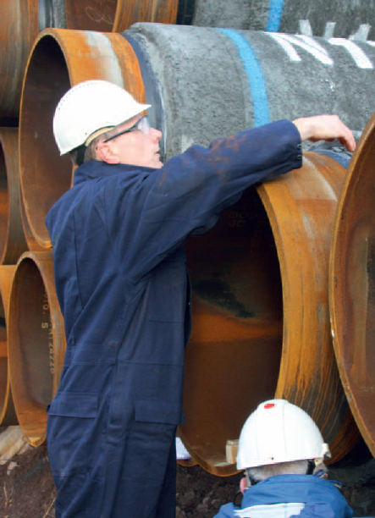
ΣΩΛΗΝΩΣΕΙΣ

Slide 20
Αγωγός φυσικού αερίου

Slide 21
Κατασκευή αγωγού

Slide 22
Σταθμός προώθησης φυσικού αερίου (απαιτούνται πιέσεις 35-120 ατμοσφαιρών)

Slide 23
Κοίτασμα Shah Deniz

Slide 24
Άντληση φυσικού αερίου στη θάλασσα

Slide 25
Εργασίες σε πλατφόρμα

Slide 26
Πλατφόρμα άντλησης

Slide 27
Εργασίες σε πλατφόρμα

Slide 28
Εργασίες σε πλατφόρμα

Slide 29
Σχηματικό διάγραμμα κοιτάσματος Shah Deniz

Slide 30
To κοίτασμα του Shah Deniz

Slide 31
Αγωγοί φυσικού αερίου

Slide 32
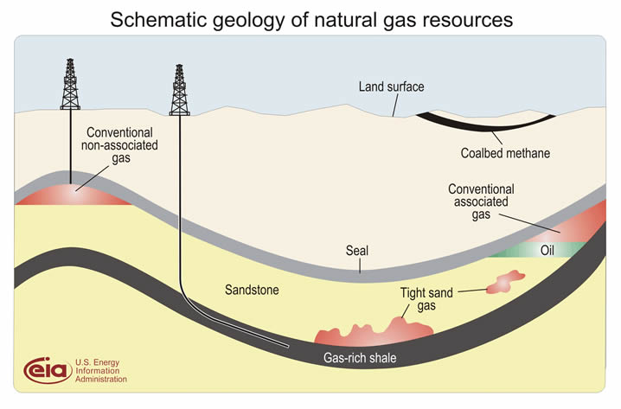
Shale gas φυσικό αέριο σε ασβεστολιθικά κοιτάσματα

Slide 33
Συνδυασμός άντλησης φυσικού αερίου και αποθήκευσης διοξειδίου του άνθρακα…

Slide 34
ΑΛΓΕΡΙΑ – IN SALAH CO₂ STORAGE

Slide 35
ΑΛΓΕΡΙΑ – IN SALAH CO₂ STORAGE

Slide 36
ΑΛΓΕΡΙΑ – IN SALAH CO₂ STORAGE
ΥΠΟΓΕΙΟ ΚΟΙΤΑΣΜΑ/ΤΑΜΙΕΥΤΗΡΑΣ – ΠΟΡΕΙΑ ΟΡΙΖΟΝΤΙΟΥ ΑΓΩΓΟΥ 1.8 km

Slide 37
Ελλάδα
Εισαγωγή από Ρωσία και Τουρκία με αγωγό
Εισαγωγή από Αλγερία με δεξαμενόπλοια σε υγροποιημένη μορφή στον τερματικό σταθμό στην νήσο Ρεβυθούσα (κόλπος Πάχης Μεγάρων)

Slide 38
ΔΕΣΦΑ Α.Ε.
Διαχειριστής Συστήματος Φυσικού Αερίου
www.desfa.gr

Slide 41
Στοιχεία
Το Εθνικό Σύστημα Φυσικού Αερίου μεταφέρει φυσικό αέριο από:
τα ελληνο-βουλγαρικά και ελληνο-τουρκικά σύνορα, καθώς και
από τον τερματικό σταθμό υγροποιημένου φυσικού αερίου, (στη νήσο Ρεβυθούσα του κόλπου Μεγάρων )
σε καταναλωτές εγκατεστημένους στην ηπειρωτική Ελλάδα.
Αποτελείται από:
Τον κεντρικό αγωγό μεταφοράς αερίου και τους κλάδους αυτού,
Τους Μετρητικούς Σταθμούς Συνόρων Σιδηροκάστρου Σερρών και Κήπων Έβρου,
Το Σταθμό Υγροποιημένου Φυσικού Αερίου (ΥΦΑ) Ρεβυθούσας,
Τους Μετρητικούς και Ρυθμιστικούς σταθμούς φυσικού αερίου,
Τα Κέντρα Ελέγχου και Κατανομής Φορτίου,
Τα Κέντρα Λειτουργίας και Συντήρησης του Μετρητικού Σταθμού Συνόρων Σιδηροκάστρου, Ανατολικής Ελλάδος, Βορείου Ελλάδος, Κεντρικής Ελλάδος και Νοτίου Ελλάδος, και
Το σύστημα Τηλελέγχου και Τηλεπικοινωνιών.

Slide 42
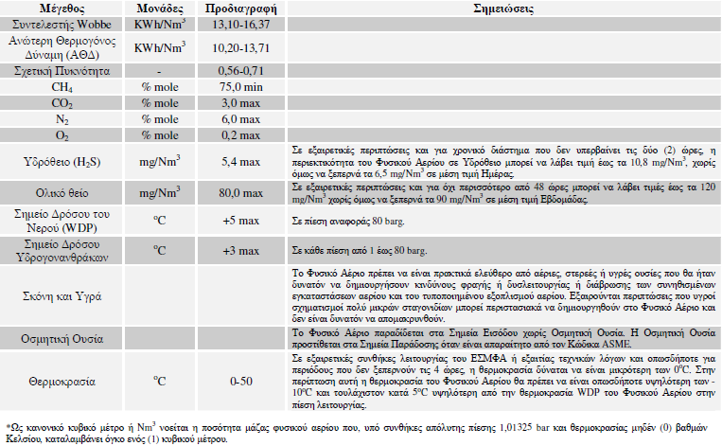
Προδιαγραφές ποιότητας Φυσικού Αερίου

Slide 43
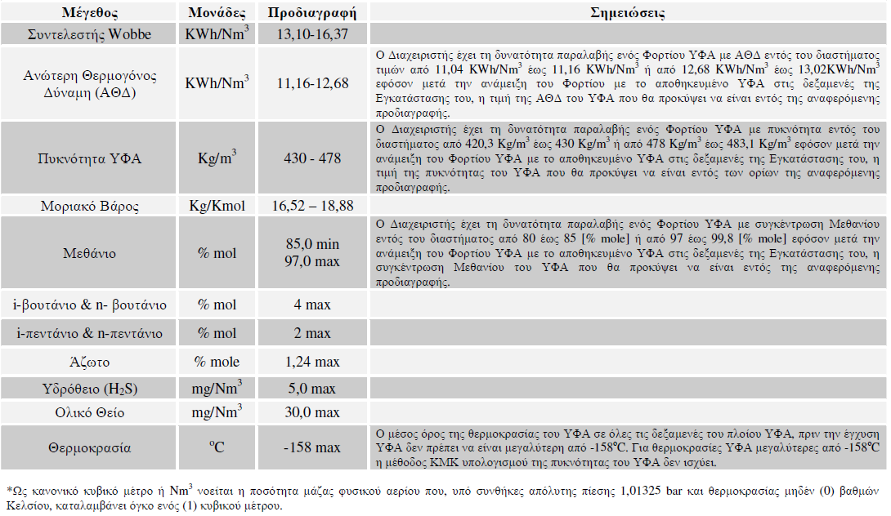
Προδιαγραφές υγροποιημένου φυσικού αερίου

Slide 44
Μετατροπές μονάδων
http://www.onlineconversion.com/energy.htm

Slide 46
SHALE GAS EXTRACTION
ΑΝΤΛΗΣΗ ΣΧΙΣΤΟΛΙΘΙΚΟΥ ΦΥΣΙΚΟΥ ΑΕΡΙΟΥ

Slide 47
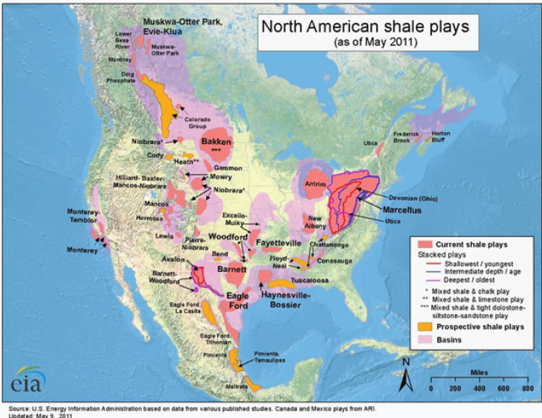
ΚΟΙΤΑΣΜΑΤΑ ΣΧΙΣΤΟΛΙΘΙΚΟΥ ΠΕΤΡΕΛΑΙΟΥ ΣΤΙΣ ΗΠΑ

Slide 48
ΟΡΙΖΟΝΤΙΑ ΣΩΛΗΝΩΣΗ ΚΑΙ ΠΕΡΙΒΛΗΜΑΤΙΚΗ ΣΩΛΗΝΩΣΗ
ΥΔΡΟΦΟΡΟΣ
ΛΑΣΠΗ ΓΕΩΤΡΗΣΗΣ
ΥΦΑΛΜΥΡΗ ΖΩΝΗ
ΤΣΙΜΕΝΤΟ
ΠΕΡΙΒΛΗΜΑ ΣΩΛΗΝΑ
ΖΩΝΗ ΠΑΡΑΓΩΓΙΚΟΤΗΤΑΣ
ΣΩΛΗΝΩΣΗ ΠΑΡΑΓΩΓΗΣ

Slide 49
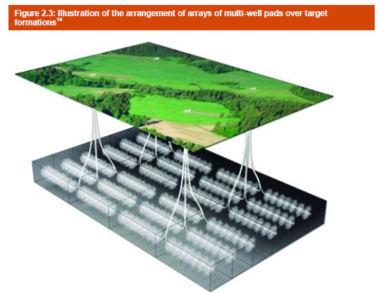
ΔΙΚΤΥΟ ΠΟΛΛΑΠΛΩΝ ΓΕΩΤΡΗΣΕΩΝ ΓΙΑ ΕΚΜΕΤΑΛΛΕΥΣΗ ΣΧΙΣΤΟΛΙΘΙΚΟΥ ΣΧΗΜΑΤΙΣΜΟΥ

Slide 50
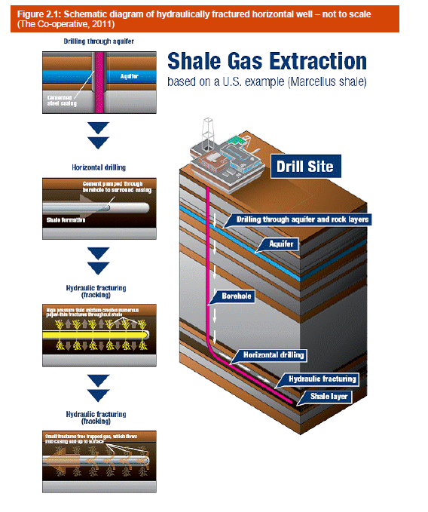

Slide 51
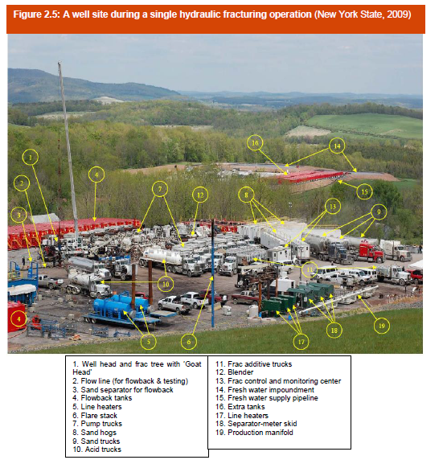

Slide 52
ΔΙΑΔΡΟΜΕΣ ΡΥΠΑΝΤΩΝ ΣΤΗΝ ΑΝΤΛΗΣΗ ΣΧΙΣΤΟΛΙΘΙΚΟΥ ΑΕΡΙΟΥ/ΠΕΤΡΕΛΑΙΟΥ
ΑΝΕΠΑΡΚΗΣ ΜΕΤΑΦΟΡΑ/ΕΠΕΞΕΡΓΑΣΙΑ ΑΕΡΙΩΝ ΕΚΠΟΜΠΩΝ
ΔΙΑΡΡΟΗ ΜΕΘΑΝΙΟΥ
ΕΠΙΠΤΩΣΕΙΣ ΣΤΑ ΝΕΡΑ ΑΠΌ ΤΟ ΝΕΡΟ ΧΡΗΣΗΣ
ΑΝΕΠΑΡΚΗΣ ΜΕΤΑΦΟΡΑ/ΕΠΕΞΕΡΓΑΣΙΑ ΥΓΡΩΝ ΑΠΟΒΛΗΤΩΝ
ΡΥΠΑΝΣΗ ΥΔΡΟΦΟΡΟΥ ΑΠΌ ΤΗΝ ΓΕΩΤΡΗΣΗ
ΡΥΠΑΝΣΗ ΕΔΑΦΟΥΣ/ΥΠΕΔΑΦΟΥΣ ΑΠΌ ΔΙΑΡΡΟΗ ΧΗΜΙΚΩΝ Η ΥΓΡΩΝ ΕΠΙΣΤΡΟΦΗΣ
ΡΥΠΑΝΣΗ ΥΔΡΟΦΟΡΟΥ ΑΠΌ ΔΙΕΙΣΔΥΣΗ ΔΙΑΛΥΤΩΝ Ή CH4

Slide 53
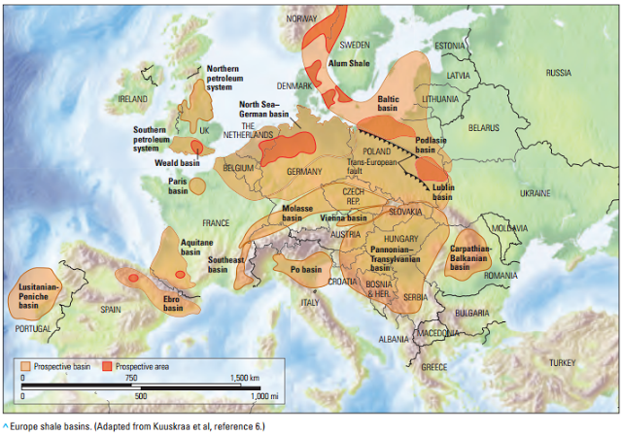
ΚΟΙΤΑΣΜΑΤΑ ΣΧΙΣΤΟΛΙΘΙΚΟΥ ΦΥΣΙΚΟΥ ΑΕΡΙΟΥ ΣΤΗΝ ΕΥΡΩΠΗ

